Slide 1
«Роль семьи в профессиональном определении подростка»
МОКУ ФООШ пгт ЛАЛЬСК
Подготовила Марьинская Т.Ю,
классный руководитель 9 класса

Slide 2
Удачный выбор профессии…
Сейчас ваш ребенок стоит на пороге взрослой жизни, он выбирает себе профессию. И тот выбор, который он осуществит сейчас, будет влиять на его жизнь и через пять и через десять лет.

Slide 3
Какие искушения стоят перед подростком, когда он выбирает себе профессию

Slide 4
мода и популярность профессии, которые пропагандируются, в основном СМИ. Это временное преобладание каких-либо вкусов и мнений. Но не всегда то, что модно, оказывается наиболее подходящим. Учтите, что мода на профессии достаточно быстро меняется. И к тому времени, когда Ваш ребенок закончит профессиональное обучение, модными могут стать совершенно другие профессии. Ведь недаром слово «престижность» происходит от
латинского и обозначает «иллюзия,
обман чувств».

Slide 5
2. это приблизительное представление о содержании будущей профессиональной деятельности, о возможных перспективах и профессиональных ограничениях. Например, многие подростки утверждают, что хотят стать менеджерами, но на вопрос о том, что это за работа, внятно ответить не могут. У них отсутствуют знания о содержании профессиональной деятельности, о возможных условиях труда, об уровне зарплаты. Они также могут смешивать понятия «профессия» и «должность».

Slide 6
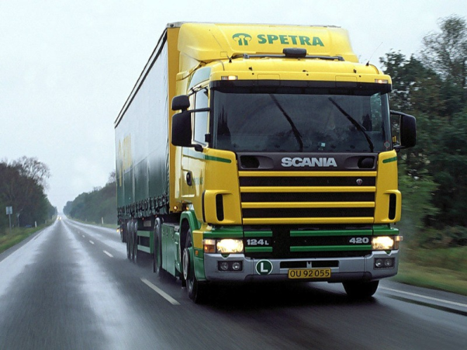

3. семейные традиции. «Хочу быть врачом как мама» или «шофером как папа». В этом случае подросток идет по инерции, не пытаясь понять, насколько профессия родителей действительно соответствует его собственным интересам и склонностям. Но ему известно какие качества он должен будет проявить, выбрав профессию родителей.

Slide 7
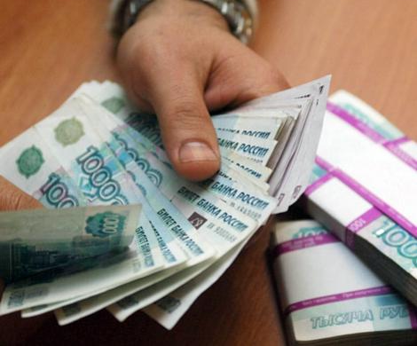
4. материальная сторона. Зачастую ребята не учитывают, что зарплата зависит от стажа работы, опыта, квалификации. И наличие диплома никак не может гарантировать сразу высокий статус и материальное вознаграждение.

Slide 8

5. влияние сверстников. Буду выбирать тот профиль или то учебное заведение, который выбрал мой друг. Мы вместе столько продружили, что я не представляю как мы будем отдельно друг от друга.

Slide 9
6. ориентация на мнение случайных людей. Есть вероятность того, что хорошее мнение о человеке переносится на саму профессию, так этот человек является для него авторитетом.

Slide 10

7. внешнее впечатление о профессии без учета того, что реально предстоит выполнять большую часть времени (например, стюардесса, геолог …)

Slide 11

8. выбор вопреки или назло кому-нибудь. Например. Говорят родители или друзья, что медведь на ухо наступил – ну ничего, когда увидят меня на эстраде, что тогда скажут.

Slide 12

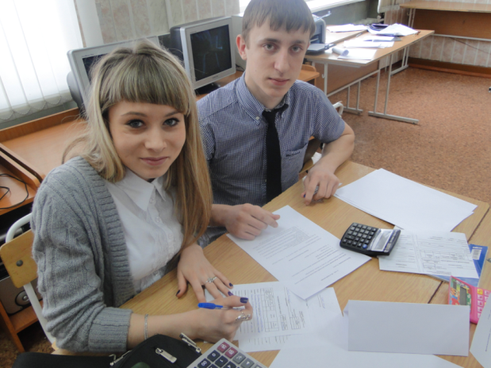
9. недостаточный учет собственных способностей.
10. игнорирование медицинских противопоказаний. Повышенные требования к здоровью в целом или к отдельным его аспектам предъявляют многие профессии.

Slide 13

11. отсутствие запасных вариантов выбора. Подростки не всегда задумываются о возможной неудаче, а запасные варианты могут его подстраховать.

Slide 14
Памятка для родителей по выбору профессии
1. Дайте своему ребенку право выбора будущей профессии.
2. Обсуждайте вместе с ним возможные "за" и "против" выбранной им профессии.
3. Рассматривайте выбор будущей профессии не только с позиции материальной выгоды, но и с позиции морального удовлетворения.
4. Учитывайте в выборе будущей профессии личностные качества своего ребенка,
которые необходимы ему в данной специальности.
5. Если возникают разногласия в выборе профессии, используйте возможность посоветоваться со специалистами-консультантами.
6. Не давите на ребенка в выборе профессии, иначе это может обернуться стойкими конфликтами.
7. Поддерживайте ребенка, если у него есть терпение и желание, чтобы его мечта сбылась.
8. Если ваш ребенок ошибся в выборе, не корите его за это. Ошибку можно исправить.
9. Если ваш ребенок рано увлекся какой-то профессией, дайте ему возможность поддерживать этот интерес с помощью литературы, занятия в кружках и т. д.
10. Помните, что дети перенимают традиции отношения к профессии своих родителей!
11. Информацию о профессиональных планах ребенка можно получить только в ходе откровенной беседы с ним, ни в коем случае не на бегу. Лучше всего завести разговор как бы "к слову". При этом старайтесь проявлять терпение, такт и искреннюю заинтересованность.
12. Если старшеклассник не может четко сформулировать свои планы, надо попытаться понять, с чем это связанно.
13. Полезно предложить ребенку поработать на осенних или зимних каникулах, выбрав какое-то конкретное занятие.
14. Если Вас огорчает профессиональный выбор ребенка, не отговаривайте его и не
запрещайте ему что-то категорично. Постарайтесь выяснить, на чем основан его выбор.
15. Если старшеклассник только мечтает, а ничего не делает, надо помочь ему составить
конкретный план, обсудив, сколько времени у него есть и что необходимо успеть.
16. Помогите своему ребенку подготовить "запасной вариант" на случай неудачи на
выбранном пути.

Slide 15
Схема выбора профессии состоит из трех факторов:
«хочу, могу, надо»
Фактор «хочу: желания, интересы, склонности. Он не является менее значимым, чем другие факторы, так как склонности часто говорят о том, что человек предрасположен к какой-либо деятельности.
Фактор «могу: способности, таланты, материальные, транспортные, психические (особенности мышления, памяти и т. д.) возможности.
Фактор «надо: востребованность профессии на рынке труда, ее «полезность» для отдельных групп людей и общества.

Slide 16
Успех профессиональной деятельности заключается в том, что
ХОЧУ , МОГУ и НАДО
совпадали.

Slide 17
Желаю успехов
в выборе профессии!

